Slide 1
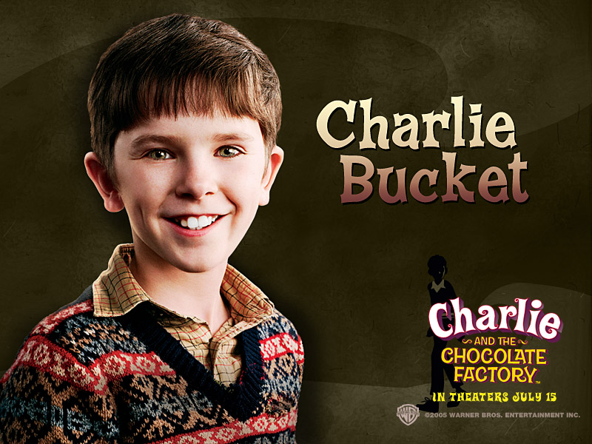
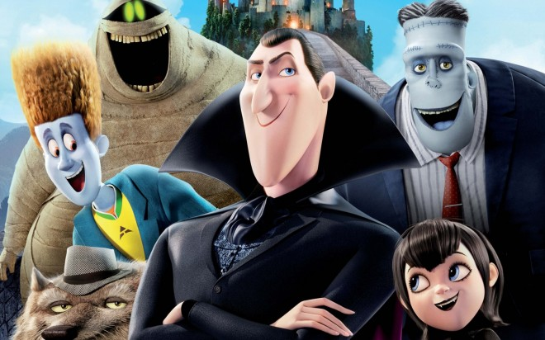
English class
Cette photo par Auteur inconnu est soumise à la licence CC BY-NC-ND
Wednesday, March 25th

Slide 2

Résumé de l’épisode précédent (mardi 24)
Correction des activités des séances précédentes.
Activité de compréhension écrite sur le début du roman Charlie and the Chocolate Factory de Roald Dahl.

Slide 3
Avant de commencer :
Relire les leçons et exercices précédents.
Refaire des activités de révision du vocabulaire.
Avoir son cahier, de quoi noter, de quoi vérifier le vocabulaire (dictionnaire en ligne ou papier).
Liens utiles :
Vos séances sur mon blog.
Un bon dictionnaire en ligne
Le vocabulaire de la famille sur Quizlet
Je vous rappelle que vous pouvez vous inscrire gratuitement sur votre espace classe Quizlet avec ce lien.

Slide 4
Today
Activities and exercises correction (Tuesday 25).
Work with Hotel Transylvania characters!

Slide 5


Slide 6
Correction: Charlie and the Chocolate Factory
Repère dans le texte 5 mots relatifs au vocabulaire de la famille. Recopie les dans la colonne de gauche du tableau ci-dessous. Ecris leur traduction en français dans la colonne de droite.
Vocabulaire anglais | Traduction française
father | père
mother | mère
grandpa | grand-père (grand-papa/papi)
grandma | grand-mère (grand-maman/mamie)
family | famille

Slide 7
Correction: Charlie and the Chocolate Factory
D’après le texte, combien y a-t-il de personnes dans la famille de Charlie ? Ecris ta réponse en français en faisant une phrase complète ET recopie entre guillemets l’extrait du texte qui justifie ta réponse.
Il y a sept personnes dans la famille de Charlie : “The whole of this family – the six grownups (count them) and little Charlie Bucket”.
Dessine l’arbre généalogique de la famille de Charlie. Complète-le en écrivant les noms (propres) des membres de cette famille.
Génération 1 / étage du haut : Les 4 grands-parents.
Génération 2 / étage du milieu : Les parents de Charlie.
Génération 3 / étage du bas : Charlie.

Slide 8
Correction: Charlie and the Chocolate Factory
4. Combien y a-t-il de générations sur cet arbre généalogique ? Ecris ta réponse en français en rédigeant une phrase complète. N’oublie pas de justifier le chiffre que tu donnes.
Il y a 3 générations, puisqu’une génération est d’environ 20 ans. En somme, un enfant appartient à la génération qui succède à celle de ses parents.
5. Dans l’arbre de Charlie, choisis une personne par génération. Pour chacune de ces personnes, écris trois phrases en anglais pour expliquer leurs liens de parenté avec un autre membre de la famille. Contraintes : varie le vocabulaire de la famille autant que possible et utilise le génitif.
Exemples :
Charlie :
Charlie is Mr. Bucket’s son.
Charlie is Grandpa George’s grandson.
Charlie is Grandma Josephine’s grandson.
Mr. Bucket:
Mr. Bucket is Charlie’s father.
Mr. Bucket is Mrs. Bucket’s husband.
Mr. Bucket is Grandma Josephine’s son.

Slide 10
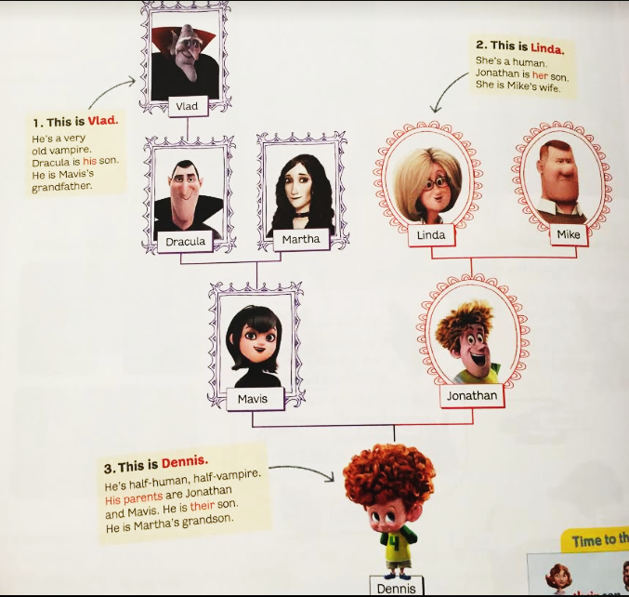

A strange family
1) Look at the family tree and listen to the audio file :
2) Use the model to recap the family relationships:
Mavis has got a son.
His name is Dennis.
Dennis is Mavis’s son.

Slide 11

That’s all for today!
See you next time.

